Slide 1

Αριθμός Οξείδωσης

Slide 2


Ποιά είναι τα ονόματα των στοιχείων;
Ποιά είναι τα ονόματα των στοιχείων στις ενώσεις;
Πώς γράφονται οι μοριακοί τύποι των ανόργανων χημικών ενώσεων;
Πώς ονομάζονται οι ανόργανες χημικές ενώσεις;

Slide 3
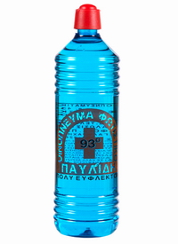

Παλιά οι χημικές ενώσεις ονομάζονταν με βάση
την προέλευση ή τις ιδιότητές τους
Σήμερα η I.U.P.A.C
(Διεθνής Ένωση Καθαρής και
Εφαρμοσμένης Χημείας )
ορίζει κανόνες για τις ονομασίες αυτές.
πχ. οινόπνευμα
Αιθανόλη
άκουα φόρτε
Νιτρικό οξύ

Slide 4

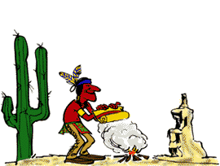
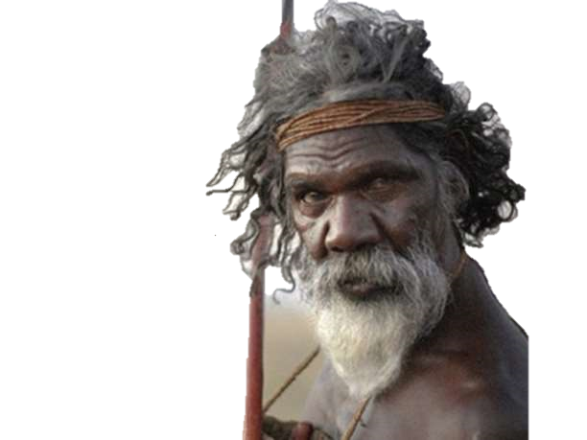


Slide 5
Α. ΑΡΙΘΜΟΣ ΟΞΕΙΔΩΣΗΣ
… είναι το πραγματικό φορτίο ενός ιόντος
ΙΟΝΤΙΚΕΣ
ΕΝΩΣΕΙΣ
⁺
²⁻
+1
A.O.(Na) =
Να₂S
-2
A.O.(S) =
… είναι το φαινομενικό φορτίο που θα αποκτήσει το άτομο αν τα κοινά ζεύγη ηλεκτρονίων αποδοθούν στι ηλεκτροαρνητικότερο άτομο
Α.Ο.
Ηλεκτροαρνητικότερο άτομο
Ηλεκτροαρνητικότερο άτομο ;
ΟΜΟΙΟΠΟΛΙΚΕΣ (ΜΟΡΙΑΚΕΣ) ΕΝΩΣΕΙΣ
Η
Ο
Η
H₂O
+1
A.O.(Η) =
Η
Ο
Η
-2
A.O.(Ο) =

Slide 6
Α. ΑΡΙΘΜΟΣ ΟΞΕΙΔΩΣΗΣ
Ηλεκτροαρνητικότερο άτομο
Ηλεκτροαρνητικότερο άτομο
Η
⎪
Η - C - Η
⎪
H
C
Η
H
Η
Η
-4
+1

Slide 7
Α. ΑΡΙΘΜΟΣ ΟΞΕΙΔΩΣΗΣ
Ηλεκτροαρνητικότερο άτομο
Ηλεκτροαρνητικότερο άτομο
F
⎪
F - C - F
⎪
F
F
F C F
F
+4
…
…
-1

Slide 8
Α. ΑΡΙΘΜΟΣ ΟΞΕΙΔΩΣΗΣ
O
C
O
Ηλεκτροαρνητικότερο άτομο
Ηλεκτροαρνητικότερο άτομο
CΟ₂
O
C
O
+4
-2

Slide 9

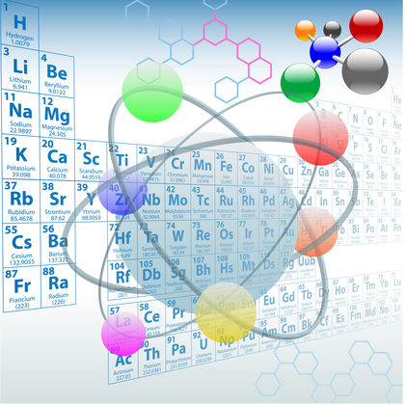
ΓΡΑΦΗ & ΟΝΟΜΑΤΟΛΟΓΙΑ ΧΗΜΙΚΩΝ ΤΥΠΩΝ
Μαραγκάκης Μιχάλης
ΧΗΜΙΚΟΣ

Slide 10

Κάθε χημική ένωση αποτελείται από δύο τμήματα …
ΘΕΤΙΚΟΣ ΑΡΙΘΜΟΣ ΟΞΕΙΔΩΣΗΣ
ΝαCl
ΑΡΝΗΤΙΚΟΣ ΑΡΙΘΜΟΣ ΟΞΕΙΔΩΣΗΣ

Slide 12
1^{ο} μάθημα

Slide 13
ΑΜΕΤΑΛΛΑ
( όταν ενώνονται με μέταλλα ή Η)
....ούχο ή ....ίδιο
 H ―1
( υδρογονούχο , υδρίδιο)
 F , Cl , Br , I ―1
( αλογονίδιο ή αλογονούχο )
 O , S ―2
( οξείδιο, θειούχο )
 N , P ―3
( αζωτούχο, φωσφορούχο)
ΜΕΤΑΛΛΑ
( όταν ενώνονται με αμέταλλα )
Na , K , Ag +1
 Mg , Ca , Ba , Zn +2
 Al +3
 Fe +2, +3
ΑΜΕΤΑΛΛΑ
 H (όταν ενώνεται με αμέταλλα) +1

Slide 14
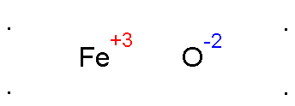
Πως γράφουμε χημικό τύπο
αν γνωρίζουμε τους αριθμούς οξείδωσης;

Slide 15


1^{ο} παράδειγμα :
Αριστερά το θετικό !
Δεξιά το αρνητικό !
² ⁺
³⁻
Ca
P
³
²
ούχο
φωσφορούχο
ασβέστιο
φωσφίδιο
του ασβεστίου
ή
ίδιο

Slide 16

2^{ο} παράδειγμα :
 | Br ⁻
Μg²⁺

Slide 17
2^{ο} παράδειγμα :
₁
Αριστερά το θετικό !
Μg²⁺
Br ⁻
Δεξιά το αρνητικό !
Mg
Br
₁
²
Βρωμιούχο
μαγνήσιο
ή
του
μαγνησίου
Βρωμίδιο

Slide 18
3^{ο} παράδειγμα :
 | S²⁻
Al³⁺ | ιβ

Slide 19
3^{ο} παράδειγμα :
Αριστερά το θετικό !
Al³⁺
S²⁻
Δεξιά το αρνητικό !
Al
S
₂
³
Θειούχο
αργίλιο
ή
του
αργιλίου
σουλφίδιο

Slide 20
4^{ο} παράδειγμα :
Φωσφορούχο
νάτριο
⁺
³⁻
Na
P
Na
P
₃

Slide 21
5^{ο} παράδειγμα :
 | O²⁻
Fe²⁺

Slide 22
5^{ο} παράδειγμα :
Αριστερά το θετικό !
Fe²⁺
Δεξιά το αρνητικό !
²
O²⁻
αλλά…
Fe
+2 ή +3
Fe
O
₁
₂
¹
²
Απλοποιούνται !!!
Οξυγονούχος
σίδηρος
ή
(ΙΙ)
Οξείδιο
σιδήρου
του
(ΙΙ)

Slide 23
2^{ο} μάθημα

Slide 24
 | OH ⁻
Βα²⁺

Slide 25
6^{ο} παράδειγμα :
⁻
²⁺
Δεξιά το αρνητικό !
Αριστερά το θετικό !
Βα
OH
Βα
OH
₁
²
του
βαρίου
Υδροξείδιο

Slide 26
7^{ο} παράδειγμα :
Κυανιούχος χαλκός (ΙΙ)
⁻
²⁺
Cu
CN
Cu
CN
²

Slide 27
8^{ο} παράδειγμα :
 | S² ⁻
Η⁺

Slide 28
8^{ο} παράδειγμα :
⁺
²⁻
H
S
H
S
²
Υδρό
θειο

Slide 29
3^{ο} μάθημα

Slide 30
9^{ο} παράδειγμα :
 | PO₄ ³⁻
Zn²⁺

Slide 31
9^{ο} παράδειγμα :
²⁺
³⁻
Zn
PO₄
Zn
PO₄
³
²
ψευδάργυρος
Φωσφορικός

Slide 32
10^{ο} παράδειγμα :
 | ΝO₃ ⁻
Η⁺

Slide 33
10^{ο} παράδειγμα :
⁻
⁺
ΝΟ₃
Η
Η
ΝO₃
Νιτρικό
Οξύ

Slide 34
ΟΞΕΑ
Η_{χ}Α
ΜΗ ΟΞΥΓΟΝΟΥΧΑ
ΟΞΥΓΟΝΟΥΧΑ
Υδρο ……..
…ικό οξύ
ΗNO₃
H₂SO₄
H₂CO₃
H₃PO₄
ΗCl
HBr
H₂S
HCN
Νιτρικο οξύ
Υδροχλώριο
Θειικο οξύ
Υδροβρώμιoο
Υδρόθειo
Ανθρακικο οξύ
Φωσφορικο οξύ
Υδροκυάνιo

Slide 35
Παιχνίδι
ονοματολογίας ανοργάνων χημικών ενώσεων
http://photodentro.edu.gr/v/item/ds/8521/2608

